Slide 1




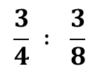

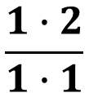


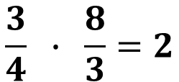

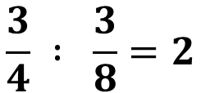







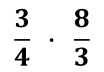
Division von Brüchen
$$\frac{3}{4} : \frac{3}{8}=2$$
Beispiel
Überlegung
…aus Division wird Multiplikation
Bisher bekannt: Multiplikation
:
$$\frac{3}{4}$$
$$\frac{?}{?}$$
$$\frac{3}{4} ∙ \frac{8}{3}=2$$
$$∙$$
$$=2$$
$$2$$
$$\frac{3}{4}$$
$$8$$
$$\frac{1∙2}{1∙1}$$
$$∙$$
$$=$$
$$=$$
$$2$$
…Zähler und Nenner werden getauscht
$$3$$
Wie oft passen $\frac{3}{8}$ in $\frac{3}{4}$ ?
Zusammenfassung
„Kehrwert“
$$\frac{3}{4}$$
:
$$\frac{3}{8}$$
=
Man dividiert zwei Brüche, indem man den ersten Bruch mit dem Kehrwert des zweiten multipliziert!
$$2$$
$$\frac{3}{4} : \frac{3}{8}$$
=
$$\frac{3}{4} ∙ \frac{8}{3}$$

